Slide 1
7.2 弹力

Slide 2



教学目标
知道什么是弹力，弹力产生的条件。
通过观察和实验了解弹簧测力计的结构，能正确使用测力。
知道形变越大，弹力越大。

Slide 3
教学重点
弹簧测力计的正确使用。
教学难点
弹力的概念及产生条件。

Slide 4

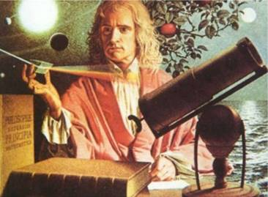
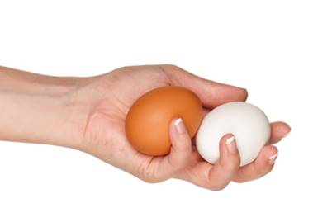

温故知新
1、在国际单位制中，力的单位是_______，简称____，符号为
___。
牛顿
牛
N
2、用手托起两个鸡蛋的力，大约就是___N。
1
大小
方向
作用点
3、力的三要素有：_______、_______、__________。
G≈1N

Slide 5
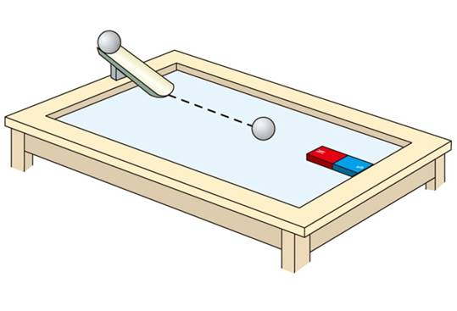
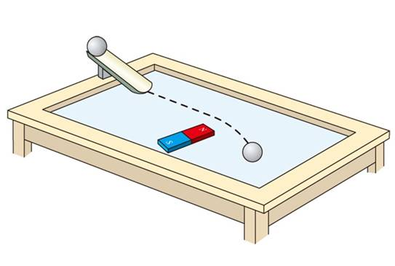
温故知新
观察下列图片并说明图片表示了力的什么作用效果？
运动状态
力能够改变物体的_______________。

Slide 6
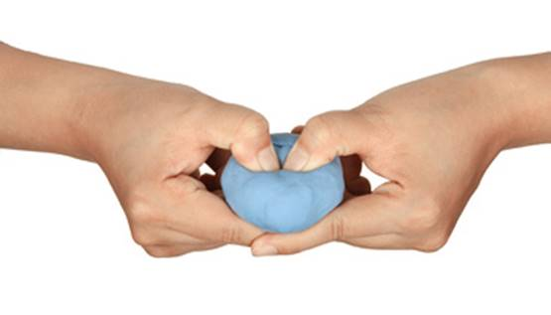
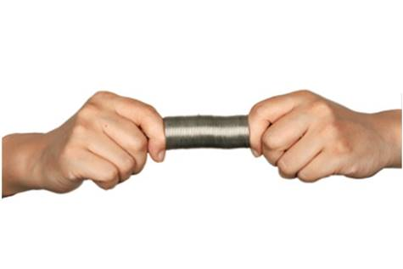
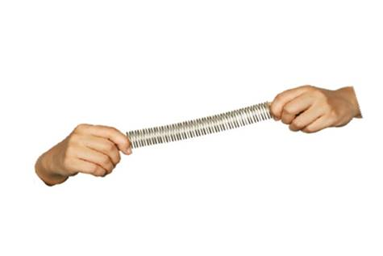
温故知新
观察下列图片并说明图片表示了力的什么作用效果？
形状
力能够改变物体的__________。

Slide 7

回顾练习
下列关于力的叙述中正确的是（ ）
B
A、一个物体就能产生力的作用
B、彼此不直接接触的物体之间也可能有力的作用
C、彼此不直接接触的物体之间不可能有力的作用
D、彼此直接接触的物体之间一定有力的作用

Slide 8
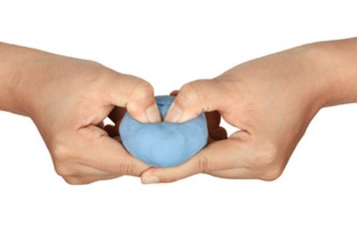
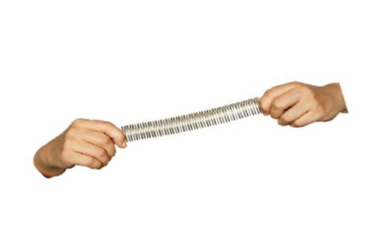
探究小实验
1、活动要求：用手对弹簧、超轻粘土等施加力的作用，观察物体在受力和撤掉力之后有什么变化？
2、仔细体会手作用在这些物体时的受力情况？
3、交流观察到的现象和自身的感受。

Slide 9
实验现象
受力和撤掉力之
后的变化
过程中手受到的力
受力后发生形变但
撤掉力之后不能恢
复到原来的形状
挤压或拉伸结束后
手不受力
受力后发生形变但
撤掉力之后能够恢
复到原来的形状
整个过程中手始终受力

Slide 10





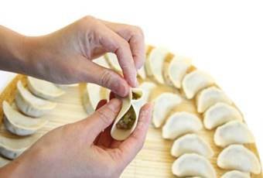
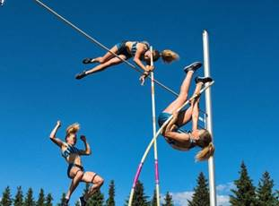

两种形变
力能使物体发生形变，如图，用手捏橡皮泥与拉弹簧，橡皮泥与弹簧均发生了形变，这两种形变一样吗？
这两种形变分别对应了下图的哪些情况呢？

Slide 11

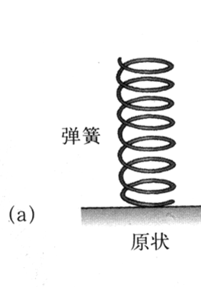
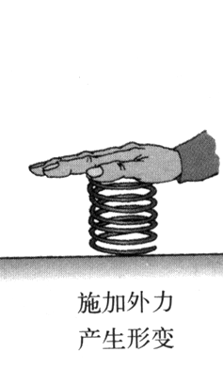
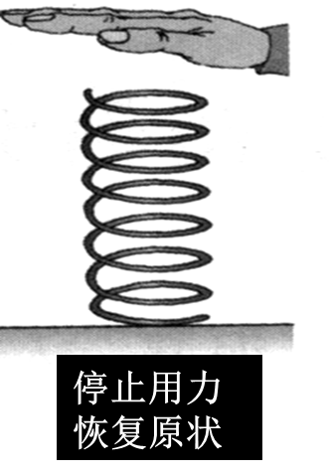
弹性与塑性
正如前面两种物体的形变，有些物体形变后能够恢复原状有些则不能，这属于材料的力学性质。材料的力学性质有很多，今天我们先来认识材料的弹性和塑性。
弹性：
受力时发生形变，
不受力时，又恢
复到原来的形状
的性质。
这种形变叫弹性形变

Slide 12
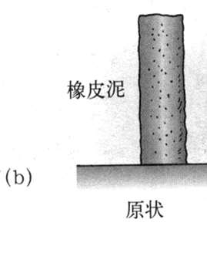
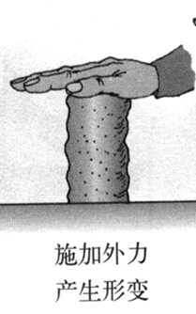
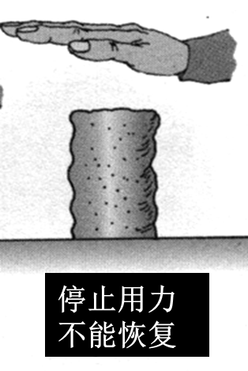
弹性与塑性
正如前面两种物体的形变，有些物体形变后能够恢复原状有些则不能，这属于材料的力学性质。材料的力学性质有很多，今天我们先来认识材料的弹性和塑性。
塑性：
形变后不能恢复
到原来的形状的
性质。 （塑性也
叫范性）
这种形变叫塑性形变

Slide 13
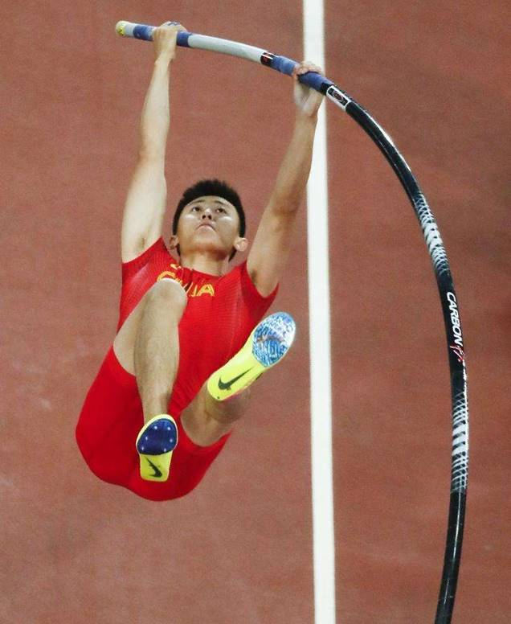
什么是弹力
如图，撑竿跳的竿子是用玻璃钢做的，
玻璃钢要有很好的________。
弹性
如果用橡皮泥做的竿子会怎么样？
回忆压弹簧、拉橡皮筋时手的感受。
手受到了弹簧或橡皮筋施加给手的力。
弹力：
物体由于发生弹性形变而产生的力叫做弹力。

Slide 14
弹力的定义
一、定义：
物体由于发生弹性形变而产生的力叫做弹力。
二、产生条件：
1、直接接触
2、发生弹性形变

Slide 15
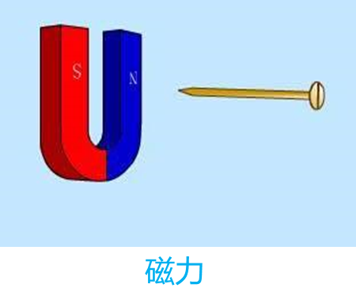
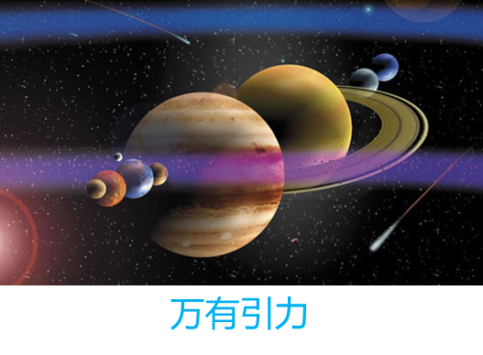
弹力辨析
不接触的物体能产生弹力吗？
产生弹力的条件：（1）相互接触 （2）相互挤压
不接触的物体无法产生弹力。

Slide 16
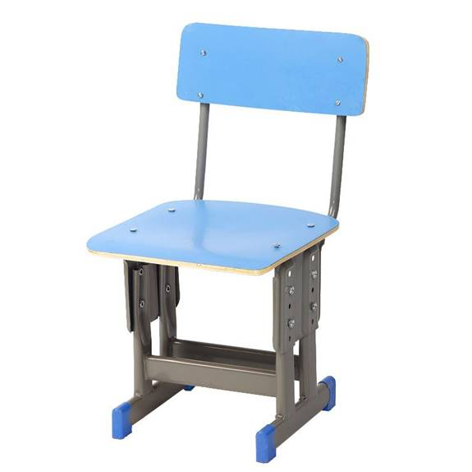
微小形变研究
我们坐在凳子上，受到的凳子给我们的力是弹力吗？
1、直接接触
弹力的产生条件
2、发生弹性形变
凳子发生弹性形变了吗？

Slide 17
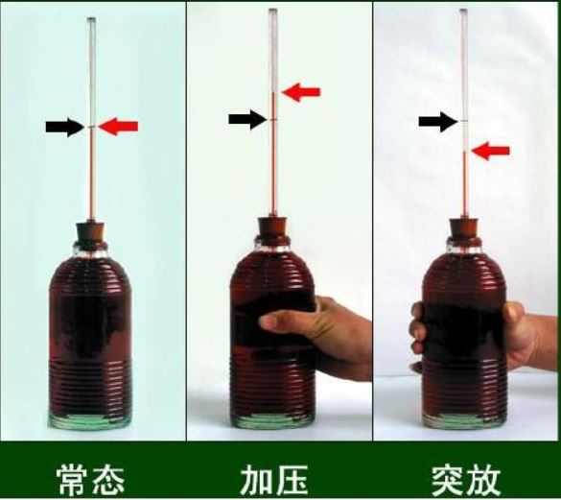
微小形变研究
那些看似非常坚硬的物体是否发生了不易察觉的形变呢？
用力挤压、放松厚壁玻璃瓶，观察瓶子上方玻璃管内液柱高度随手部用力的变化。
实验说明玻璃瓶发生了微小的弹性形变，产生弹力。

Slide 18
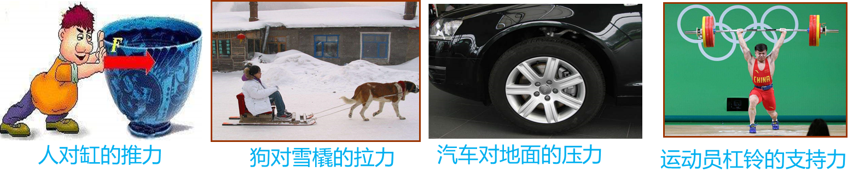
几种弹力及其方向
下列图中物体间的作用力属于弹力吗？
压力、推力、拉力都属于弹力，弹力广泛地存在于生活中。

Slide 19

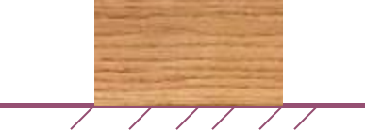
支撑面的弹力
1、支撑面的弹力：
压力：方向垂直于支持面而指向被压的物体。
支持力：方向总是垂直于支持面，指向被支持的物体。
N

Slide 20
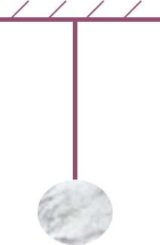
绳的弹力
2、绳的弹力：
由于绳被拉长而对所拉物体产生的弹力，通常称为拉力。
拉力的方向：总是沿绳而指向绳收缩的方向。
T

Slide 21
几种弹力及其方向
（1）常见弹力：推力、拉力、压力、支持力。
（2）弹力的作用点：在直接接触，使它发生了弹性形变物体的接触点或接触面上。
（3）弹力的方向：总是指向施力物体恢复原状的方向；总是与施力物体形变方向相反（与接触面垂直）。

Slide 22

1、下列说法正确的是：（ ）
C
A、同学们坐在椅子上学习，椅子不形变，所以大家没受到弹力；
B、汽车行驶在松软的地上，地受到向下的弹力，是因为地发生形变而下陷；
C、汽车行驶在水泥路上，轮胎发生形变从而产生对地面的压力；
D、汽车越重，对地面的压力越大，所以压力就是重力。

Slide 23
2、下列关于弹力的说法不正确是：（ ）
A
A、只要两个物体接触就一定能产生弹力；
B、两个接触并发生弹性形变的物体一定产生弹力；
C、压力、支持力、绳的拉力都是弹力 ；
D、压力、支持力的方向总是垂直于支持面。

Slide 24
3、下列关于弹力产生的条件说法正确的是：（ ）
D
A、只要两个物体接触就会产生弹力；
B、只要物体相互吸引就会产生弹力；
C、只要物体发生形变就会产生弹力；
D、只有发生弹性形变的物体才会产生弹力。

Slide 25

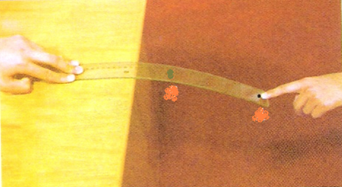
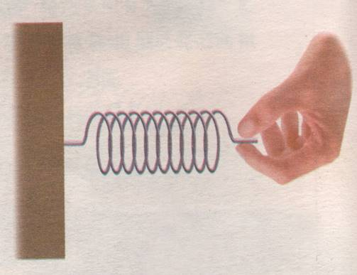
课堂小活动
观察物体弹性形变大小与外力大小的关系。
压塑料尺的力越大，塑料尺的弯曲程度越____。
拉弹簧的力越大，弹簧伸长得越____。
大
长

Slide 26
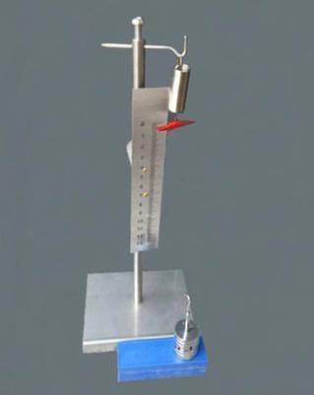
实验探究：弹簧的弹力与形变量的关系
弹簧的弹力与形变量到底有怎样的关系？
【实验目的】
探究弹簧弹力与弹簧形变量的关系。
【实验器材】
铁架台、弹簧、钩码、刻度尺、坐标纸。
【实验原理】
弹簧悬挂重物静止时，弹簧的弹力跟重物所受的重力大小相等，
测出每次悬挂重物的重力大小 F 和弹簧伸长量 x ，建立 F -x
坐标系，描点作图，即可得出 F 和 x 的关系。

Slide 27
实验探究：弹簧的弹力与形变量的关系
【实验步骤】
刻度尺
1、将弹簧一端挂在铁架台上，让其自由下垂，用_________测出弹簧自然伸长状态时的长度。
平衡
2、将弹簧自由端挂上钩码，待弹簧______后，记录弹簧的______和钩码的重力（或所挂砝码的______)，列表作出记录，要尽可能多测几组数据。
长度
质量
3、根据所测数据在坐标纸上描点，最好以力F为纵坐标，以弹簧的伸长量x为横坐标。描点作图画出F-x图象。

Slide 28
实验探究：弹簧的弹力与形变量的关系
【实验步骤】
4、以弹簧的伸长量为自变量，写出曲线所代表的函数。
5、得出弹簧弹力与弹簧伸长量的关系，解释函数表达式中常数的物理意义。
【注意事项】
1、所挂钩码不要过重，以免弹簧被过分拉伸，超出它的____________。要注意观察，适可而止。
弹性限度
大
2、每次所挂钩码的质量差尽量____一些，从而使坐标上描的点尽可能稀，这样作出的图线精确。

Slide 29
实验探究：弹簧的弹力与形变量的关系
【注意事项】
3、测弹簧长度时，一定要在弹簧竖直悬挂且处于平衡状态时测量，以免增大误差。
4、描点画线时，所描的点不一定都落在一条曲线上，但应注意一定要使各点均匀分布在曲线的两侧。
5、记录数据时要注意弹力及弹簧伸长量的对应关系及单位。
【误差分析】
1、钩码标值不准确，弹簣长度测量不准确带来误差。
2、画图时描点及连线不准确也会带来误差。

Slide 30

实验探究：弹簧的弹力与形变量的关系
【实验结论】
有一定限度
弹簧的弹性________________。在弹性限度内，弹簧受到的拉力越大，弹簧的伸长量就越_____。
大
在弹性限度内，弹簧的伸长量与所受到的拉力成正比。
弹簧测力计就
是利用这个原理
制成的。

Slide 31
1、（多选）在“探究弹力和弹簧伸长的关系”的实验中，以下说法正确的是：（ ）
AB
A、弹簧被拉伸时，不能超出它的弹性限度；
B、用悬挂钩码的方法给弹簧施加拉力，应保证弹簧位于竖直位置且处于平衡状态；
C、用直尺测得弹簧的长度即为弹簧的伸长量；
D、用几个不同的弹簧，分别测出几组拉力与伸长量，得出拉力与伸长量之比相等。

Slide 32
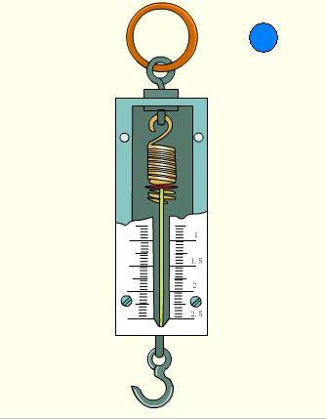


弹簧测力计
弹簧测力计的原理和构造是什么呢？
1．原理：
在弹性限度内，弹簧受到的拉力越大，弹簧的伸长量就越长。
弹簧
指针
刻度盘
2．构造：
主要由刻度盘、弹簧、指针、挂钩等组成。
挂钩

Slide 33

弹簧测力计
使用时注意认清弹簧测力计的量程和分度值。
（不要超过弹簧测力计的量程！）
右侧弹簧测力计的
量 程：____________；
0~5 N
分度值：____________；
0.2 N
测量值：____________；
1.4 N

Slide 34
弹簧测力计的使用方法
1、使用前：
（1）观察量程和分度值。
（2）检查指针是否指在零刻度线，若不在，
应调零。来回拉动几下弹簧，避免卡壳。
2、测量时：
力的方向要和弹簧螺线方向一致。
3、观察时：
视线必须与刻度盘垂直，不估读。
使用时注意：看、调、
用、读四个环节。

Slide 35
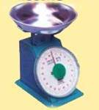
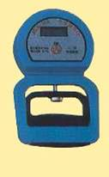
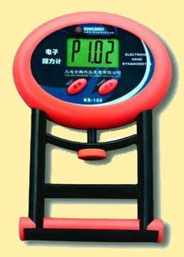
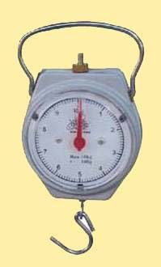
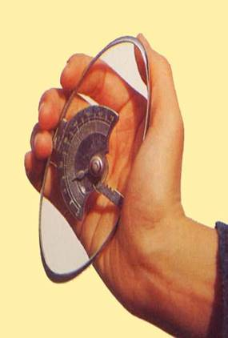
各种各样的弹簧测力计

Slide 36
1、在物理实验室常用_____________测量力的大小,它是利用
_____________________________________________________的原
理制成的.加在它的力不能超过它的_______。
弹簧测力计
在弹性限度内，弹簧受的拉力越大，它的伸长就越长
量程

Slide 37
2、使用弹簧测力计不必要的是：（ ）
A
A、弹簧测力计竖直或水平放置，不得倾斜；
B、使用前指针要“校零”；
C、使用过程中，弹簧、指针不得与外壳有摩擦；
D、拉力不得超过弹簧测力计的最大刻度值。

Slide 38
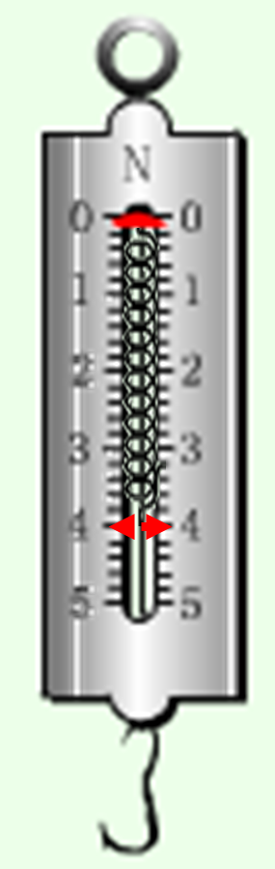
3、有一弹簧测力计，当秤钩上没有施加力时，
指针不是在零刻度线上，而是在0.2N的位置，
此时用手拉弹簧测力计秤钩，读数为4N，则
手拉弹簧的力为（ ）
C
A、4.2N
B、4N
C、3.8N
D、无法判断

Slide 39
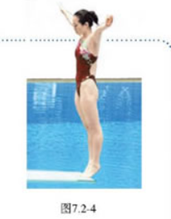
课本练习
1、在“橡皮泥上留下漂亮的指印”“跳板被跳水运动员压弯(图72-4)”两个现象中，发生的是不是弹性形变？说说你的理由。

Slide 40
课本练习
2、小强用弹簧拉力器锻炼身体，刚拉开时没感到太费力，可是两手拉开的距离越大，就感到越费力。这是什么原因？

Slide 41
课本练习
3、试分析一个旧弹簧测力计不能准确测量的原因。

Slide 42
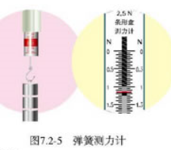
课本练习
4、请读出图7.2-5中两个弹簧测力计的示数。圆筒测力计每个小格表示0.1N。

Slide 43
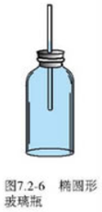
课本练习
5、如图7.2-6，将椭圆形厚玻璃瓶装满水，
把细玻璃管通过带孔的橡皮塞插入瓶中。
沿着不同的方向用力捏厚玻璃瓶，观察细
管中水面高度的变化。请你从力使物体产
生形变的角度解释所看到的现象。

Slide 44
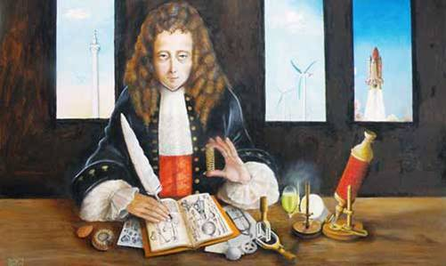
胡克及胡克定律
胡克定律极简史：
起初，胡克在做实验的过程中，发现“弹簧上所加重量的大小与弹簧的伸长量成正比”，他又通过多次实验验证自己的猜想。
1678年，胡克写了一篇《弹簧》论文，向人们介绍了对弹性
物体实验的结果，为材料力学和弹性力学的发展奠定了基础。

Slide 45
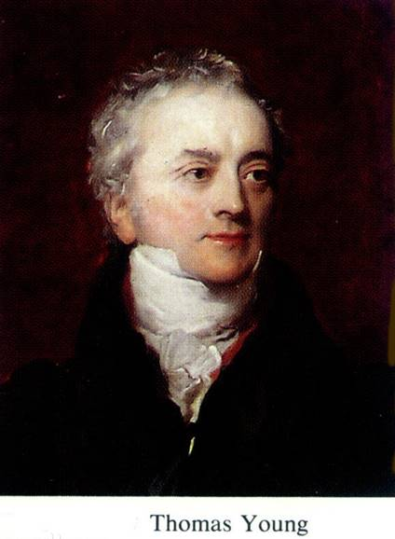
胡克及胡克定律
胡克定律极简史：
19世纪初，在前者做了不少实验工作的前提下，英国科学家托马斯·杨总结了胡克等人的研究成果，指出：
如果弹性体的伸长量超过一定限度，材料就会断裂，
弹性力定律就不再适用了，明确地指出弹性力定律
的适用范围。（超出该适用范围的形变就叫做范性
形变）
一条定律的得来可
能是几代科学家共
同努力的结果！
至此，经过许多科学家的辛勤劳动，终于准确地确立
了物体的弹性力定律。后人为纪念胡克的开创性工作
和取得的成果，便把这个定律叫做胡克定律。

Slide 46
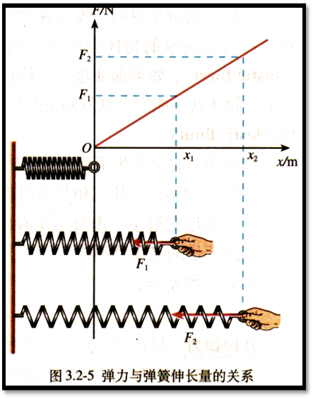
胡克定律
胡克定律：
1、内容：在弹性限度内,弹簧发生弹性形变时，弹力的大小跟弹簧伸长（或缩短）的长度Δx成正比。
2、公式： F ＝ kΔx
（其中：k——弹簧的劲度系数；单位：牛每米，
符号N/m；Δx——弹簧伸长（或缩短）的长度）
☆弹簧弹力的方向：沿弹簧，指向恢复原长的方向。

Slide 47
总结
一、弹力
原状
1、弹性和塑性：撤去外力后能否恢复______。
2、弹力的产生条件：
接触
是否发生弹性形变
（1）______（2）________________________
二、弹簧测力计
弹性限度
1、原理：在____________内，弹簧受到的拉力越大，弹簧的伸长就越长。
2、使用：看、调、用、读

